Slide 1



Distribución geoespacial post pandémica de la vacunación contra el SARS-CoV-2 en dos ciudades de Chile (N° 1488)
Agencia Nacional de Investigación y Desarrollo
Proyecto FONIS SA23I0063
Autores:
Muriel Ramírez-Santana¹, Juan Correa², Paola Rubilar³, Mauricio Apablaza³, Luis Canales⁴, Loreto Nuñez-Franz⁴
1.Universidad Católica del Norte, 2.Universidad Gabriela Mistral, 3.Universidad del Desarrollo, 4.Universidad de Talca

Slide 2

Introducción
Y Objetivo
Los factores socioeconómicos y territoriales se relacionan con el acceso a intervenciones sanitarias como la vacunación.
Durante la pandemia de SARS-CoV-2, Chile alcanzó una de las tasas de vacunación más altas del mundo, con una distribución homogénea.
Este estudio explora la distribución geoespacial de la vacunación contra el SARS-CoV-2 post pandémica y sus determinantes sociodemográficos en dos ciudades chilenas.

Slide 3
Materiales y métodos
Se realizó una encuesta de base poblacional probabilística, en mayo de 2024 en dos ciudades de Chile (La Serena - Coquimbo y Talca).
Se invitó a participar a todos los mayores de 7 años de cada hogar seleccionado.
Los registros de vacunación y otras características individuales, recogidas a través de una entrevista estructurada, se vincularon con los datos censales a nivel de manzana.
Mediante análisis espacial para cada ciudad y por sexo, se exploró la concentración espacial y las correlaciones entre la vacunación y variables territoriales, como edad, educación, hacinamiento y la distancia a un centro de salud más cercano.
Se realizó un análisis de autocorrelación y correlación espacial bivariado, mediante el Índice de Moran (valores positivos indican agregación mayor a lo esperado y negativos indican dispersión espacial).
El estudio fue aprobado por 3 Comités de Ética Científica.
Materiales
y
Métodos

Slide 4
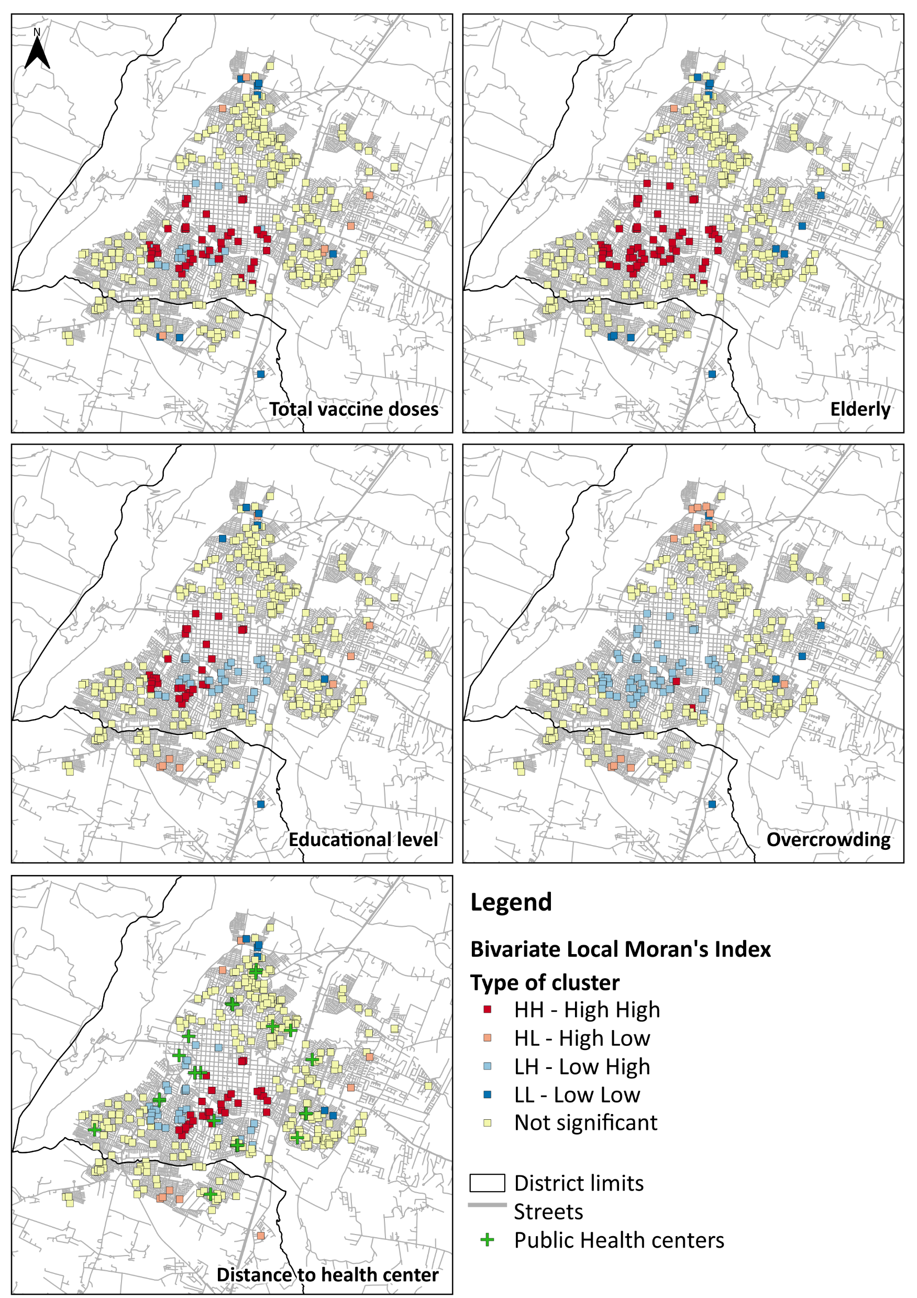
Se obtuvo un total de
654 participantes, 65.5%
Mujeres y 30,7%
mayores de 60 años.
El número de dosis de vacunas recibidas muestra una concentración espacial significativa, en ambas ciudades y en las mujeres.
Resultados
Resultados

Slide 5
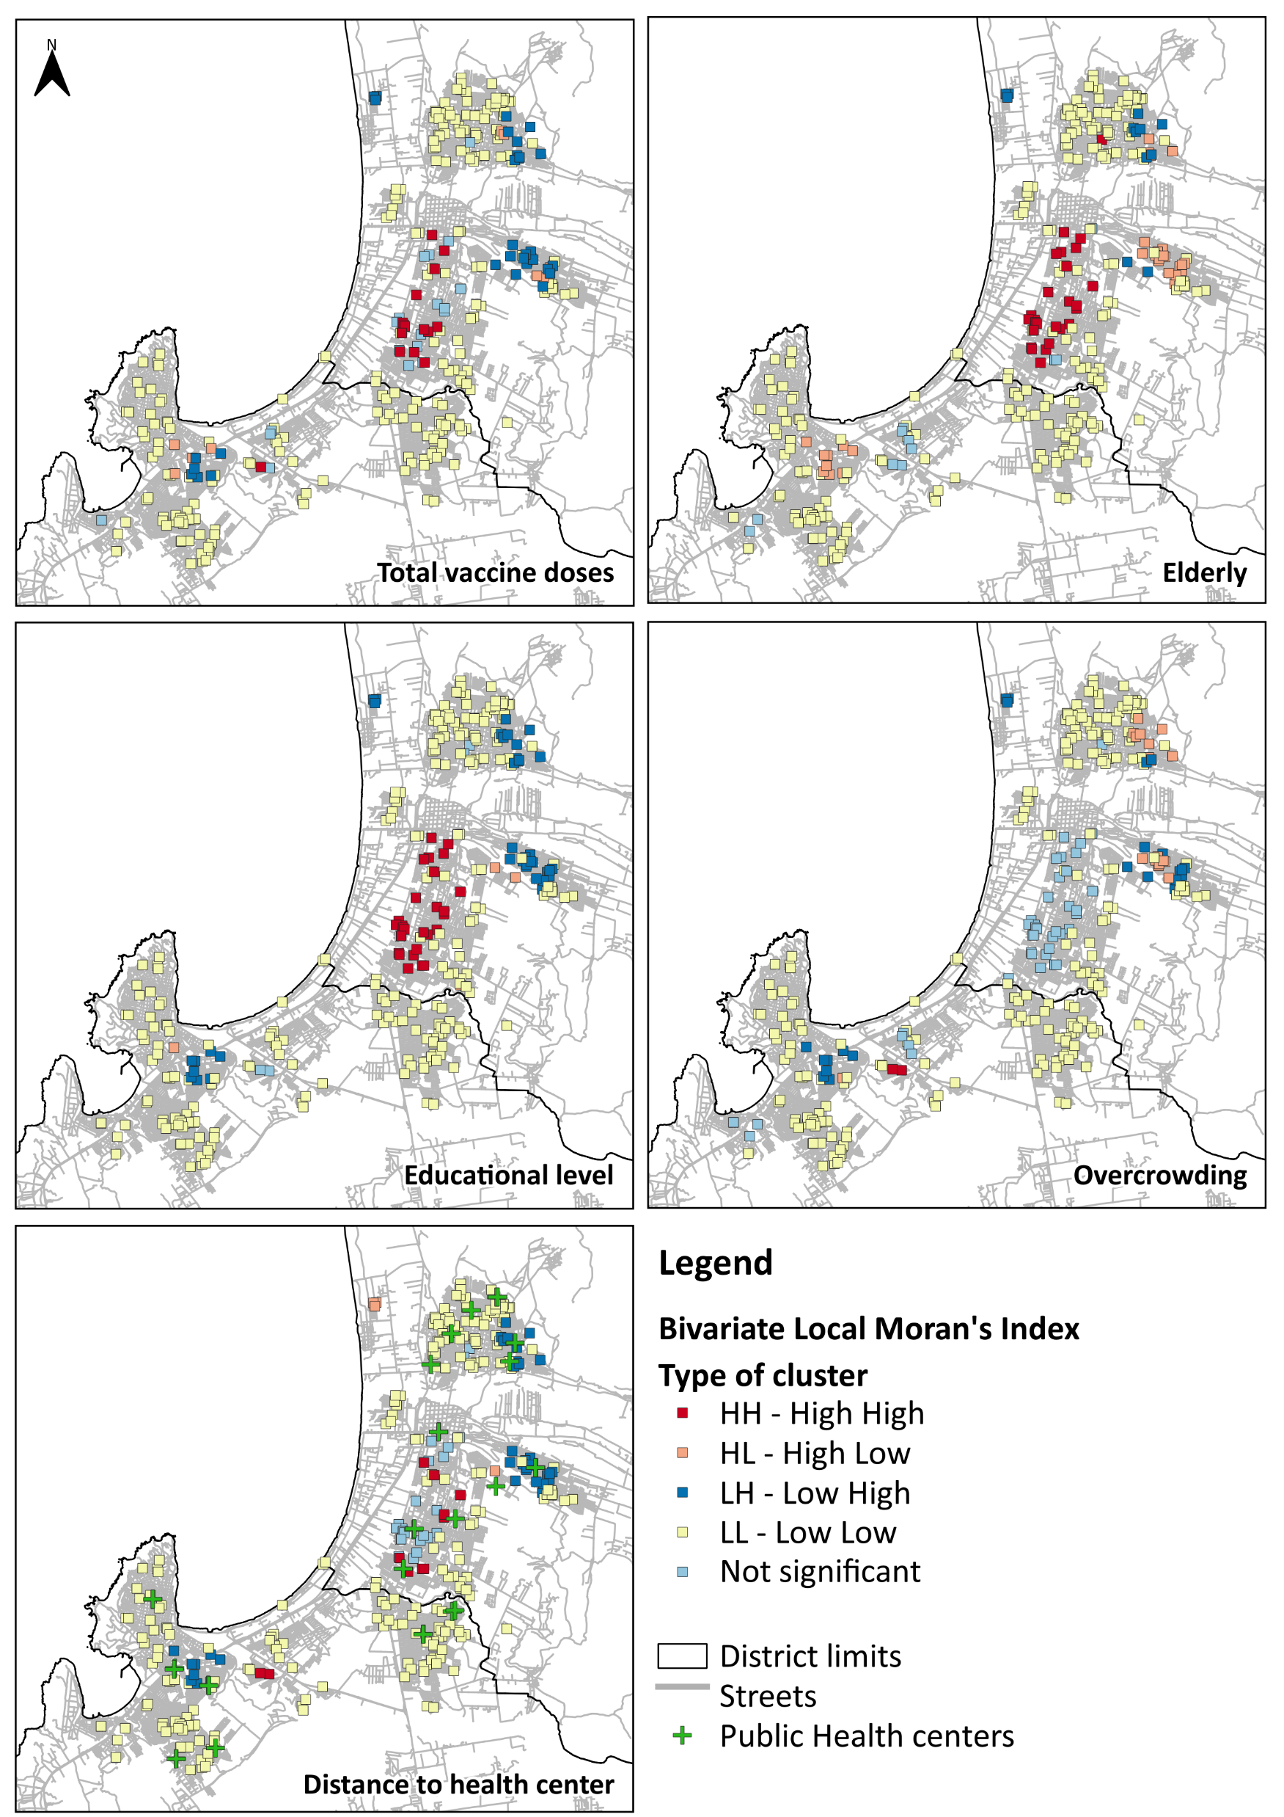
El número de dosis está relacionado con la proporción de personas mayores en las ciudades.
El número de dosis de la vacuna se correlaciona espacialmente de forma positiva con un mayor nivel educativo en el territorio e inversamente con el hacinamiento en La Serena/Coquimbo.
La distancia a centros de salud no afectó significativamente la vacunación en ninguna de las ciudades.
Resultados
Resultados

Slide 6
Conclusión
Los hallazgos resaltan la persistencia de disparidades socio espaciales en la vacunación post pandémica, en un país con alta cobertura vacunal durante la pandemia y que previamente fue homogénea.
Los resultados sugieren que los factores sociodemográficos recuperan su influencia sobre la vacunación tras la epidemia, mostrando disparidades geoespaciales en el número de dosis de inmunización.
El estudio proporciona información para orientar estrategias con un enfoque territorial que garanticen una mayor equidad en el acceso a la vacunación a largo plazo.

Slide 7
Referencias
1. Pelloso FC, Pazin DC, Silva LL, Carvalho MD de B, Borghesan DHP, Consolaro MEL, et al. HPV Vaccination Coverage in Brazil’s State of Paraná: Spatial Distribution and Advances in Public Health. Vaccines (Basel). 2024;12. doi:10.3390/vaccines12101118
2. de Aguiar Pontes Pamplona Y, do Nascimento AMV, de Olinda RA, Barbieri CLA, Braga ALF, Martins LC. Spatial analysis of measles vaccination coverage in the State of São Paulo. BMC Public Health. 2023;23. doi:10.1186/s12889-022-14797-z
3. Wheeler DC, Miller CA, Do EK, Ksinan AJ, Trogdon JG, Chukmaitov A, et al. Identifying area-level disparities in human papillomavirus vaccination coverage using geospatial analysis. Cancer Epidemiology Biomarkers and Prevention. 2021;30: 1689–1696. doi:10.1158/1055-9965.EPI-21-0331
4. Al-Kassab-Córdova A, Silva-Perez C, Maguiña JL. Spatial distribution, determinants and trends of full vaccination coverage in children aged 12-59 months in Peru: A subanalysis of the Peruvian Demographic and Health Survey. BMJ Open. 2022;12. doi:10.1136/bmjopen-2021-050211
5. Tesfa GA, Yehualashet DE, Getnet A, Bimer KB, Seboka BT. Spatial distribution of complete basic childhood vaccination and associated factors among children aged 12–23 months in Ethiopia. A spatial and multilevel analysis. PLoS One. 2023;18. doi:10.1371/journal.pone.0279399
6. Bilgel F, Karahasan BC. Effects of Vaccination and the Spatio-Temporal Diffusion of Covid-19 Incidence in Turkey. Geogr Anal. 2023;55: 399–426. doi:10.1111/gean.12335
7. Agegnehu CD, Alem AZ. Exploring spatial variation in BCG vaccination among children 0-35 months in Ethiopia: Spatial analysis of Ethiopian Demographic and Health Survey 2016. BMJ Open. BMJ Publishing Group; 2021. doi:10.1136/bmjopen-2020-043565
8. Agimas MC, Asmamaw M, Hailu MK, Kidie T, Abuhay HW, Yismaw GA, et al. Geospatial mapping to assess the distribution and determinants of zero dose vaccination status hot spots among children in Ethiopia using EDHS 2019: Spatial and geographical weighted regression. PLoS One. 2024;19. doi:10.1371/journal.pone.0312610
9. Tesfa GA, Yehualashet DE, Getnet A, Bimer KB, Seboka BT. Spatial distribution of complete basic childhood vaccination and associated factors among children aged 12–23 months in Ethiopia. A spatial and multilevel analysis. PLoS One. 2023;18. doi:10.1371/journal.pone.0279399
10. Ogero M, Orwa J, Odhiambo R, Agoi F, Lusambili A, Obure J, et al. Pentavalent vaccination in Kenya: coverage and geographical accessibility to health facilities using data from a community demographic and health surveillance system in Kilifi County. BMC Public Health. 2022;22. doi:10.1186/s12889-022-12570-w
11. Faes C, Molenberghs G, Hens N, Van Bortel L, Vandeboel N, Pellens K, et al. Geographical variation of COVID-19 vaccination coverage, ethnic diversity and population composition in Flanders. Vaccine X. 2022;11. doi:10.1016/j.jvacx.2022.100194
12. Yang TC, Matthews SA, Sun F. Multiscale Dimensions of Spatial Process: COVID-19 Fully Vaccinated Rates in U.S. Counties. Am J Prev Med. 2022;63: 954–961. doi:10.1016/j.amepre.2022.06.006
13. Tandy CB, Odoi A. Geographic disparities and predictors of vaccination exemptions in Florida: a retrospective study. PeerJ. 2022;10. doi:10.7717/peerj.12973
14. Chen H, Cao Y, Feng L, Zhao Q, Torres JRV. Understanding the spatial heterogeneity of COVID-19 vaccination uptake in England. BMC Public Health. 2023;23. doi:10.1186/s12889-023-15801-w
15. Huang Q, Cutter SL. Spatial-temporal differences of COVID-19 vaccinations in the U.S. Urban Informatics. 2022;1. doi:10.1007/s44212-022-00019-9
16. Wolde HF, Clements ACA, Gilmour B, Alene KA. Spatial co-distribution of tuberculosis prevalence and low BCG vaccination coverage in Ethiopia. Sci Rep. 2024;14. doi:10.1038/s41598-024-68549-7
17. Atalell KA, Liyew AM, Alene KA. Spatial distribution of rotavirus immunization coverage in Ethiopia: a geospatial analysis using the Bayesian approach. BMC Infect Dis. 2022;22. doi:10.1186/s12879-022-07825-1
18. Mollalo A, Tatar M. Spatial modeling of covid-19 vaccine hesitancy in the united states. Int J Environ Res Public Health. 2021;18. doi:10.3390/ijerph18189488
19. Waterschoot J, Vansteenkiste M, Yzerbyt V, Morbée S, Klein O, Luminet O, et al. Risk perception as a motivational resource during the COVID-19 pandemic: the role of vaccination status and emerging variants. BMC Public Health. 2024;24. doi:10.1186/s12889-024-18020-z
20. Núñez-Franz L, Ramírez-Santana M, Rubilar P, Vial C, Apablaza M, González C, et al. Seroprevalence of Natural and Acquired Immunity against the SARS-CoV-2 Virus in a Population Cohort from Two Chilean Cities, 2020–2022. Viruses. 2023;15. doi:10.3390/v15010201
21. Mena GE, Martinez PP, Mahmud AS, Marquet PA, Buckee CO, Santillana M. Socioeconomic status determines COVID-19 incidence and related mortality in Santiago, Chile. Science (1979). 2021;372: eabg5298. doi:10.1126/science.abg5298
22. Ramírez-Santana M, Correa J, Franz LN, Apablaza M, Rubilar P, Vial C, et al. Overcoming Health Inequities: Spatial Analysis of Seroprevalence and Vaccination Against COVID-19 in Chile. Health Equity. 2024;8: 558–567. doi:10.1089/heq.2023.0204
23. Ministerio de Salud de Chile S de SP. Plan Vacunacion COVID 2023-2024 PNI. 1558 Chile: Ministerio de Salud de Chile; Nov 17, 2023 pp. 1–61. Available: https://www.minsal.cl/wp-content/uploads/2023/11/Resolucion-exenta-1558-lineamientos-tecnicos-vacunacion-contra-SARS-CoV-con-vacuna-actualizada-2023-2024.pdf
24. Nuñez-Franz L, Rubilar P, Apablaza M, Canales L, Cortés LJ, Molina X, et al. Population-based seroprevalence survey: post-pandemic COVID-19 vaccination, related factors, and geographic distribution of vaccine acceptability in Chile. BMC Public Health. 2025;25. doi:10.1186/s12889-025-22314-1
25. Anselin L. Local Indicators of Spatial Association—LISA. Geogr Anal. 1995;27: 93–115. doi:10.1111/j.1538-4632.1995.tb00338.x
26. Moraga Paula. Geospatial health data : modeling and visualization with R-INLA and Shiny. 1st ed. Chapman & Hall, editor. CRC Press; 2020.
27. Lee S Il. Developing a bivariate spatial association measure: An integration of Pearson’s r and Moran’s I. J Geogr Syst. 2001;3: 369–385. doi:10.1007/s101090100064
28. Instituto Nacional de Estadísticas. Publicación Estadísticas Vitales. Santiago de Chile; 2019. Available: https://www.ine.cl/docs/default-source/demográficas-y-vitales/vitales/anuarios/anuario-2017/estadísticas-vitales-cifras-provisionales-2017.pdf?sfvrsn=4
29. Rosas-Araya M. Observatorio de Ciudades UC: Índice Socio Material y Territorial. 2023. doi:10.32614/CRAN.package.ismtchile
30. Mohammadi A, Mollalo A, Bergquist R, Kiani B. Measuring COVID-19 vaccination coverage: an enhanced age-adjusted two-step floating catchment area model. Infect Dis Poverty. 2021;10. doi:10.1186/s40249-021-00904-6
31. Ghazal I, Rachadi A, Ez-Zahraouy H. Optimal allocation strategies for prioritized geographical vaccination for Covid-19. Physica A: Statistical Mechanics and its Applications. 2022;607. doi:10.1016/j.physa.2022.128166
32. Thompson AE, Anisimowicz Y, Miedema B, Hogg W, Wodchis WP, Aubrey-Bassler K. The influence of gender and other patient characteristics on health care-seeking behaviour: A QUALICOPC study. BMC Fam Pract. 2016;17. doi:10.1186/s12875-016-0440-0
33. Rubilar P, Núñez-Franz L, Apablaza M, Ramírez-Santana M, Molina X, Canales L. Preventive behaviors for COVID-19 in Chile: Lessons from a population follow-up for 2021 and 2022. Medwave. 2024;24: e2939. doi:10.5867/medwave.2024.10.2939
34. Badua AR, Caraquel KJ, Cruz M, Narvaez RA. Vaccine literacy: A concept analysis. International Journal of Mental Health Nursing. John Wiley and Sons Inc; 2022. pp. 857–867. doi:10.1111/inm.12988
35. Biasio LR, Zanobini P, Lorini C, Monaci P, Fanfani A, Gallinoro V, et al. COVID-19 vaccine literacy: A scoping review. Human Vaccines and Immunotherapeutics. Taylor and Francis Ltd.; 2023. doi:10.1080/21645515.2023.2176083
Haz clic para agregar texto

Slide 8
